Slide 1
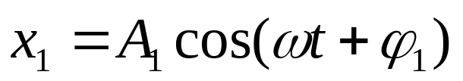


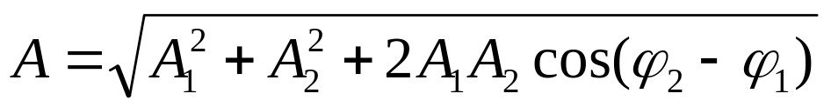
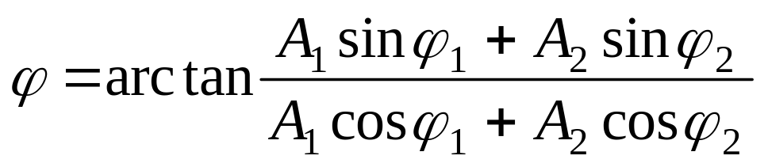
§6-2 简谐振动的叠加
一、同一直线上两个同频率简谐振动的合成
设有两个同频率的简谐振动
合振动
由矢量图得
（仍为同频率谐振动）
y
而
A
A₂
ϕ₂
A₁
ϕ
)
)
)
ϕ₁
o
x₂
x₁
x
x

Slide 2

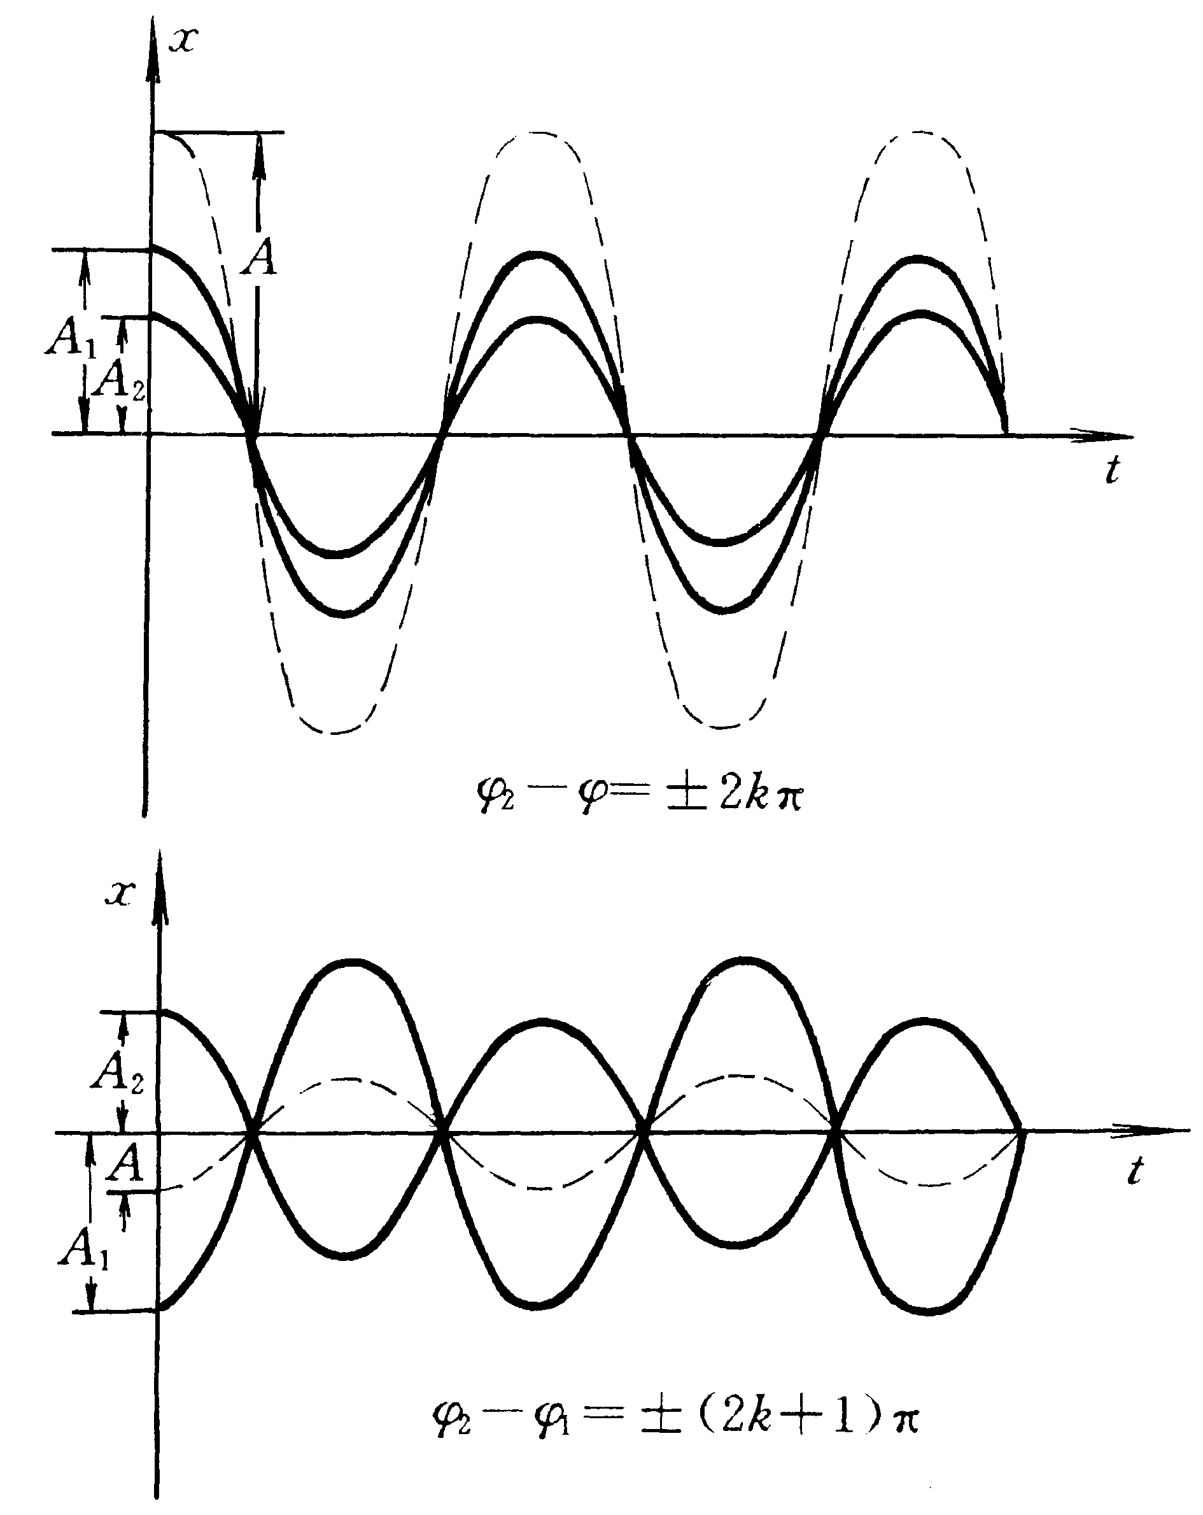





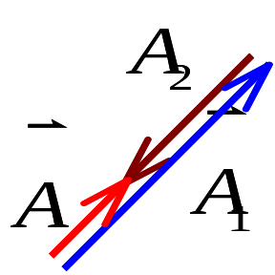
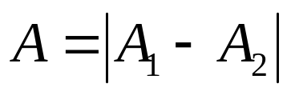

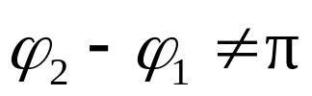
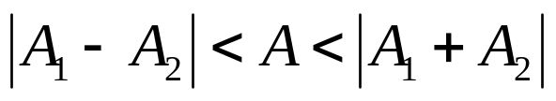
讨论：1.
合振幅最大，振动加强
2.
合振幅减小，振动减弱
3.
一般情况 为任意值
❖
❖
❖
A
A
A
2
2
❖
❖
A
A
1
1

Slide 3













二、同一直线上两个频率相近的简谐振动的合成
两简谐振动分别为
合振动
合振动不再是简谐振动，而是一种复杂振动
矢量图解法 [如图]
由矢量图得合振动的振幅为

Slide 4
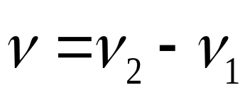
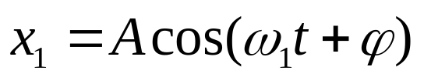
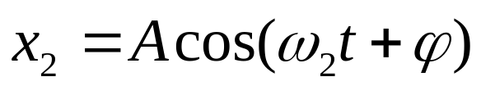
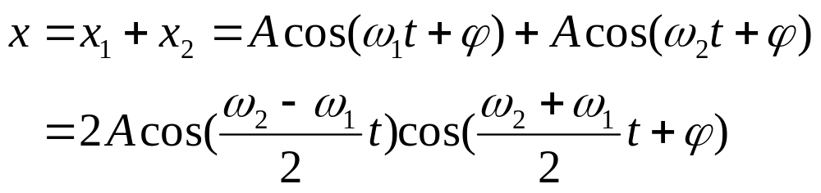
由于两个分振动频率的微小差异而 产生的合振动振幅时强时弱的现象称为拍现象。
合振动在1s内加强或减弱的次数称为拍频。
拍频为
三角函数法
设两个简谐振动的振幅和初相位相同
合振动为

Slide 5
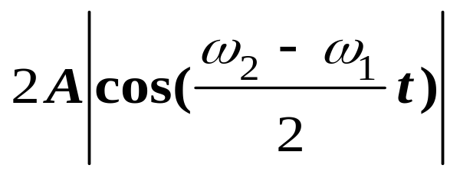
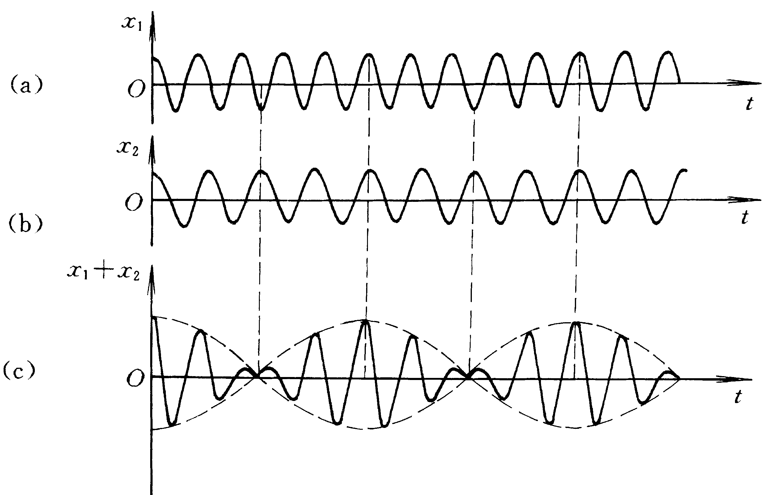
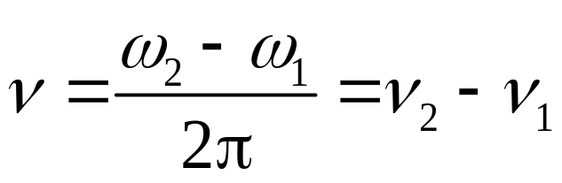
拍的振幅为
拍频为
拍的振动曲线如右图

Slide 6
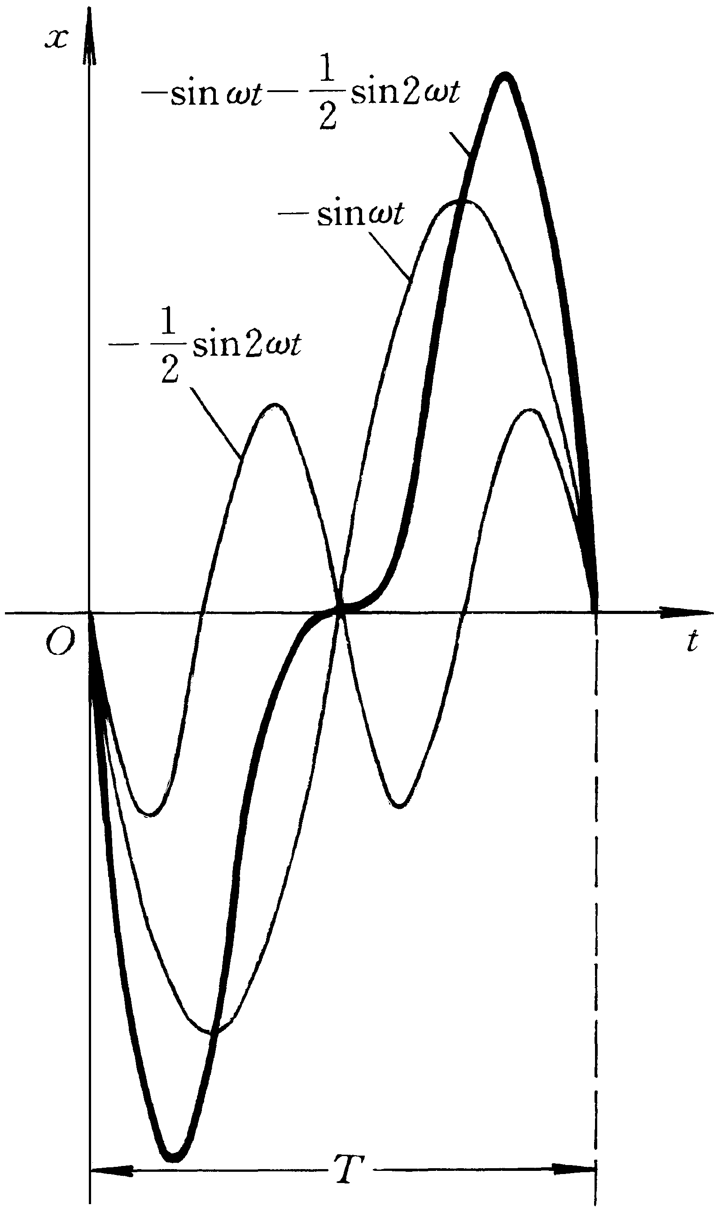
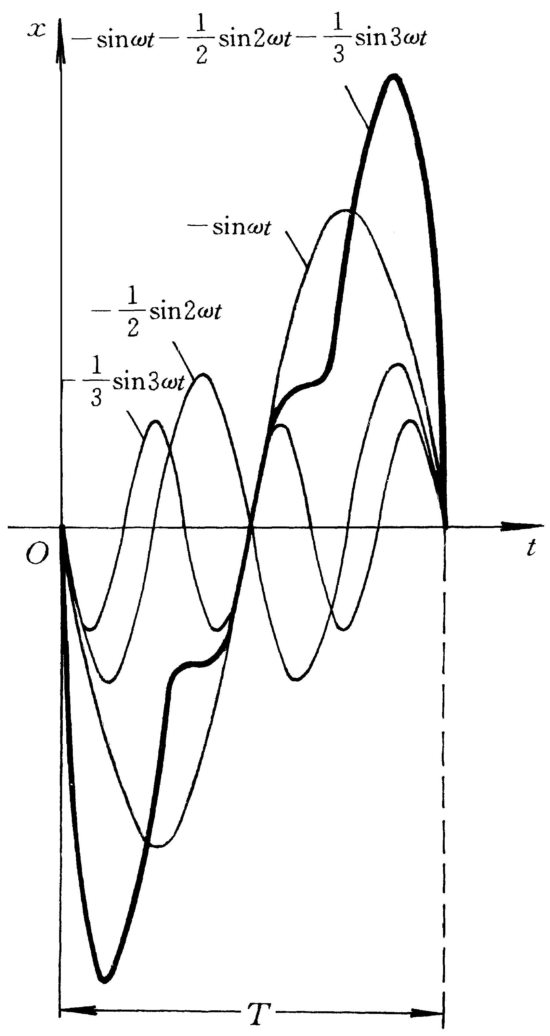
*四、振动的分解
一个复杂的振动可以是由两个或两个以上的 简谐振动所合成。
把有限个或无限个周期分别为T ,T/2,T/3,… (或角频率分别为ω ,2ω, 3ω,…)的简谐振动合成起来，所得合振动也一定是周期为T 的周期性振动。

Slide 7
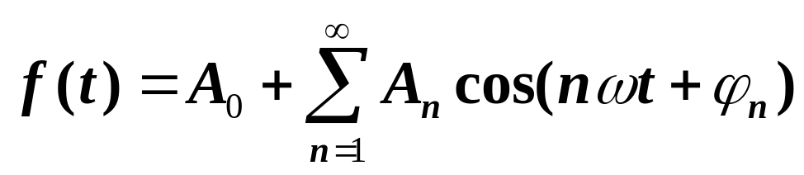


周期性函数 f (t) 的傅里叶级数可表示为
将复杂的周期性振动分解为一系列简谐振动的操作，称为频谱分析。
将每项的振幅A和对应的角频率ω画成图线，就是该复杂振动的频谱 (frequency spectrum)，其中每一条短线称为谱线。

